Slide 1
记住

Slide 2
理解

Slide 3
应用

Slide 4
分析

Slide 5
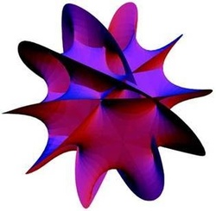
评价

Slide 6
创新

